Slide 1



CHÀO MỪNG QUÝ THẦY CÔ VỀ DỰ GIỜ THĂM LỚP

Slide 2
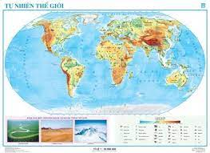

Slide 3
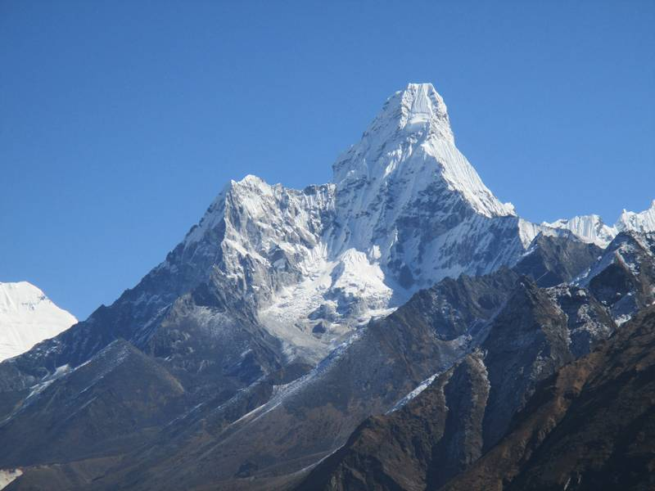
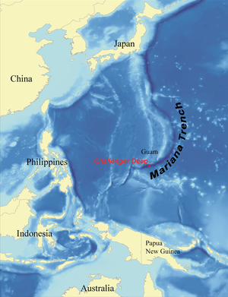
Theo các em, điều gì khiến bề mặt Trái Đất lồi lõm như vậy
Đỉnh Ê-vơ-rét: 8848 m
Độ sâu đại dương khoảng
11000 m

Slide 4
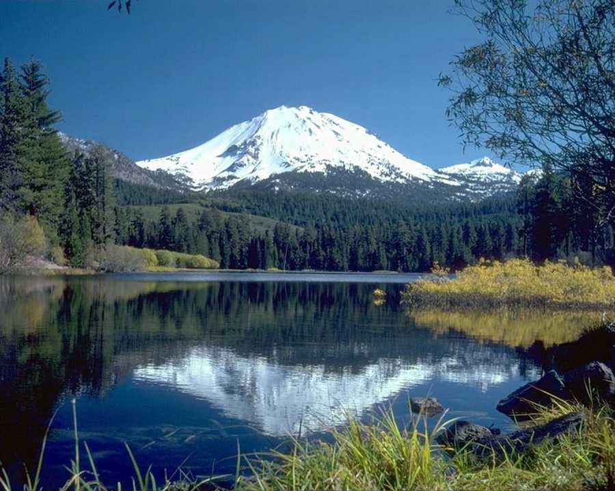
Tiết 14/BÀI 11: QUÁ TRÌNH NỘI SINH VÀ QUÁ TRÌNH NGOẠI SINH. HIỆN TƯỢNG TẠO NÚI

Slide 5
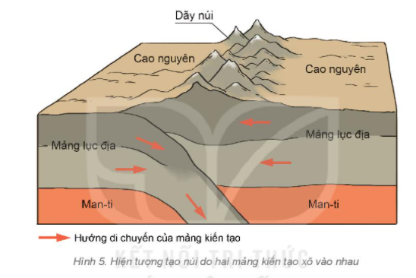

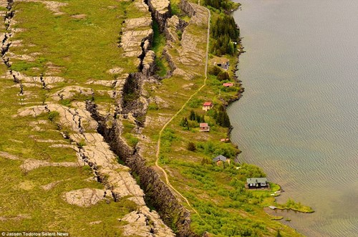
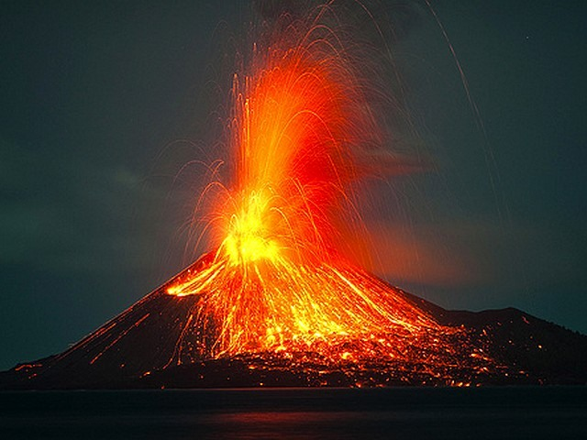

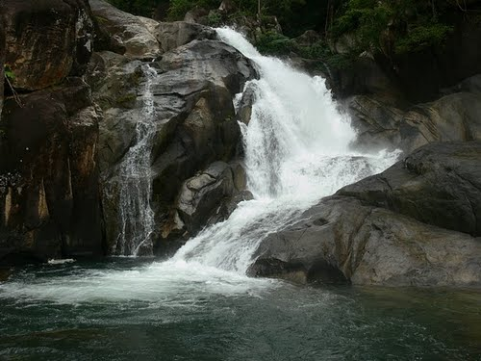
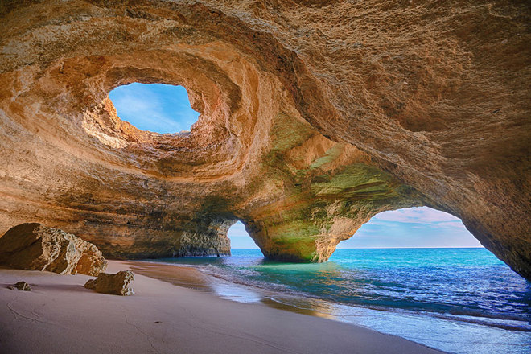
NỘI DUNG BÀI HỌC
Quá trình nội sinh và Quá trình ngoại sinh
1
Hiện tượng tạo núi

Slide 6
1. Quá trình nội sinh và Quá trình ngoại sinh

Slide 7
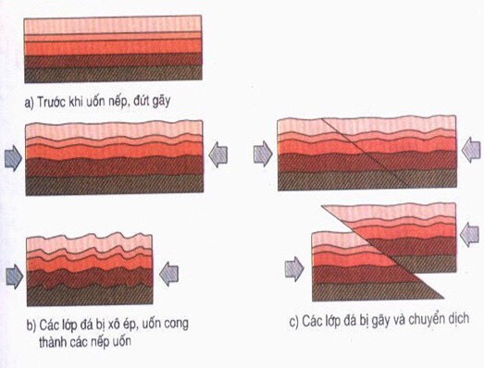

Slide 8
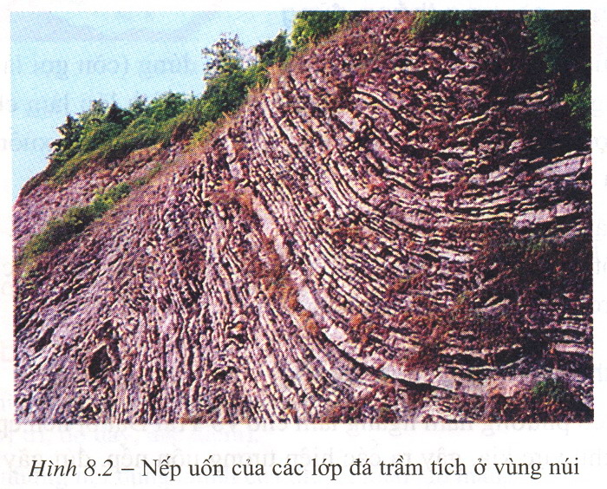
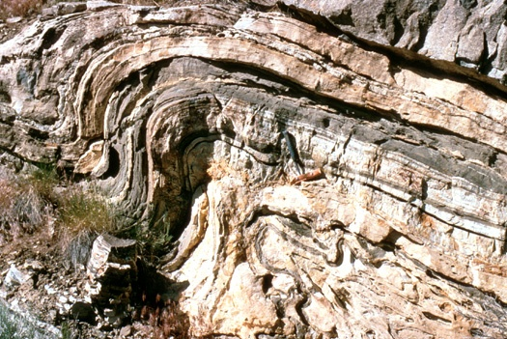
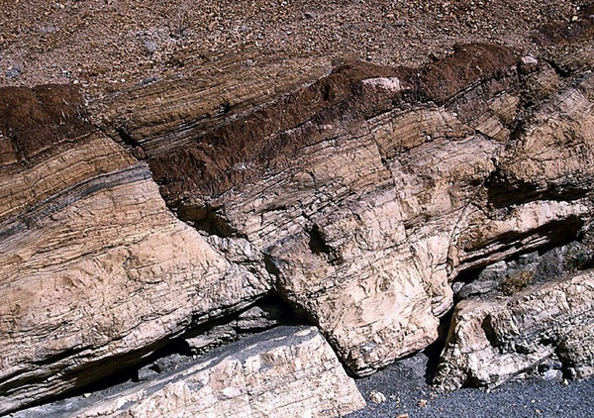
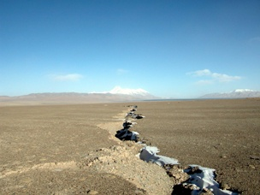
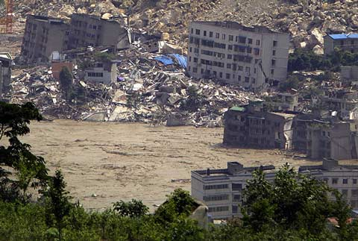
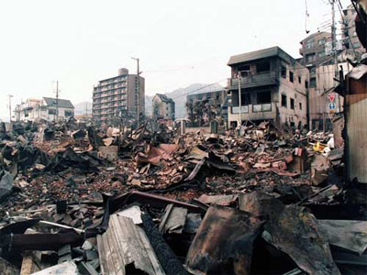
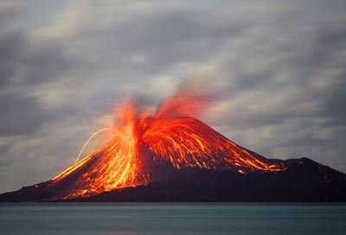
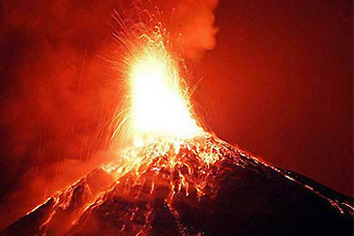
HIỆN TƯỢNG UỐN NẾP CỦA ĐỒI ,NÚI .
HIỆN TƯỢNG
ĐỨT GÃY
HIỆN TƯỢNG
ĐỘNG ĐẤT
HIỆN TƯỢNG
NÚI LỬA PHUN

Slide 9
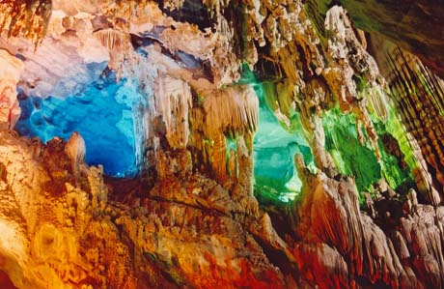
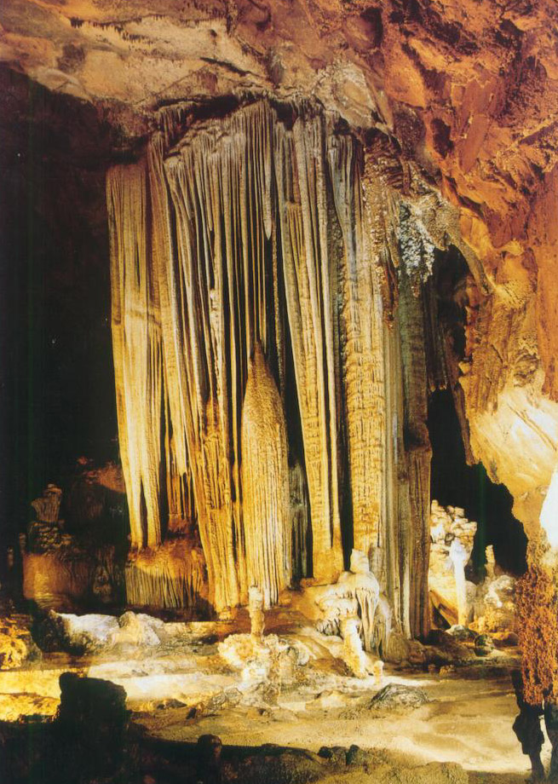

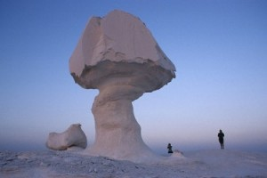
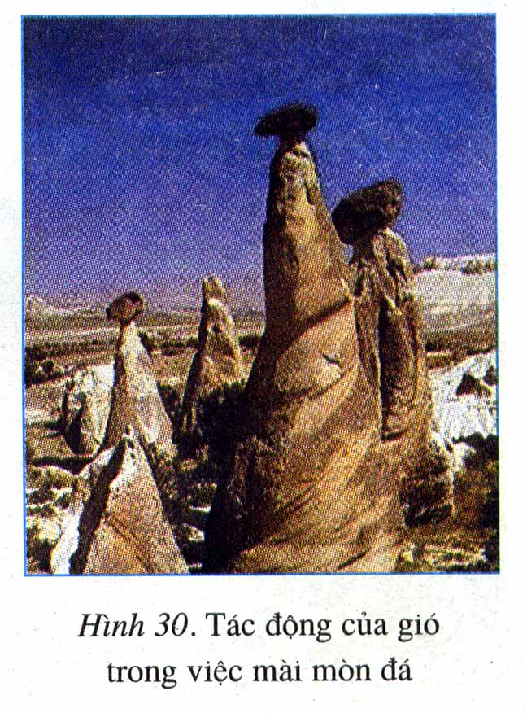

Mô hình gió thổi mòn
Qúa trình xâm thực do nước mưa ở vùng núi đá vôi

Slide 10
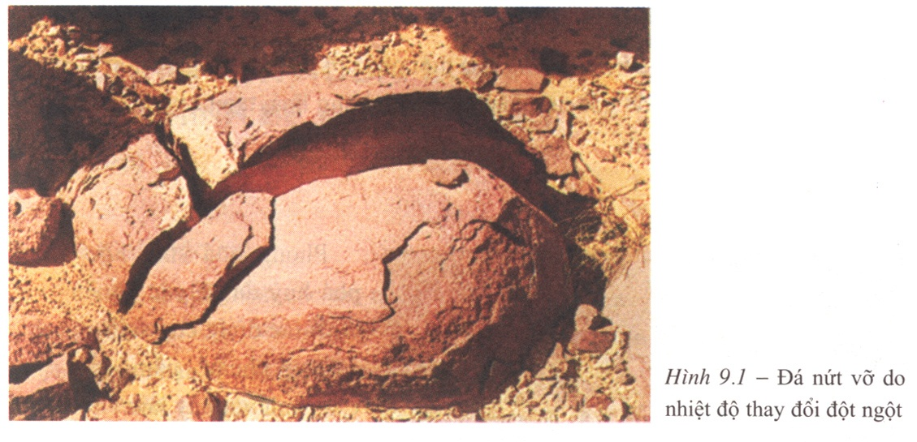
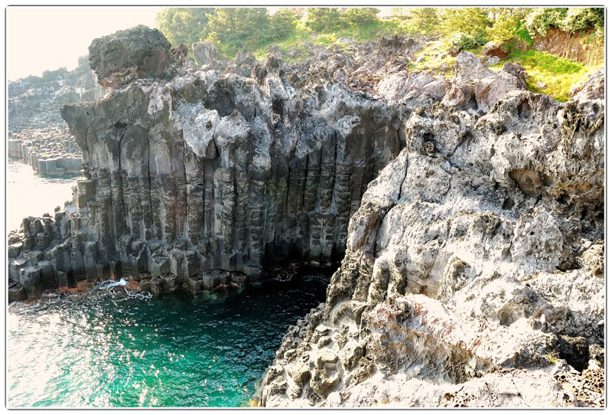
Nước chảy đá mòn
Bờ biển bị ăn mòn
Quá trình xâm thực ở đảo JÊJU

Slide 11
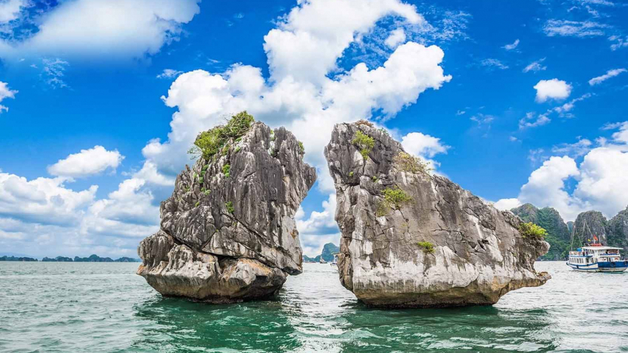
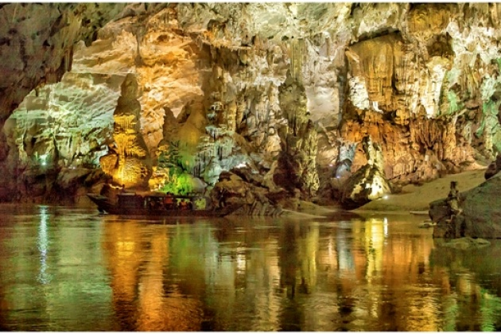
Phong Nha Kẻ Bàng - Quảng Bình
Vịnh Hạ Long

Slide 12
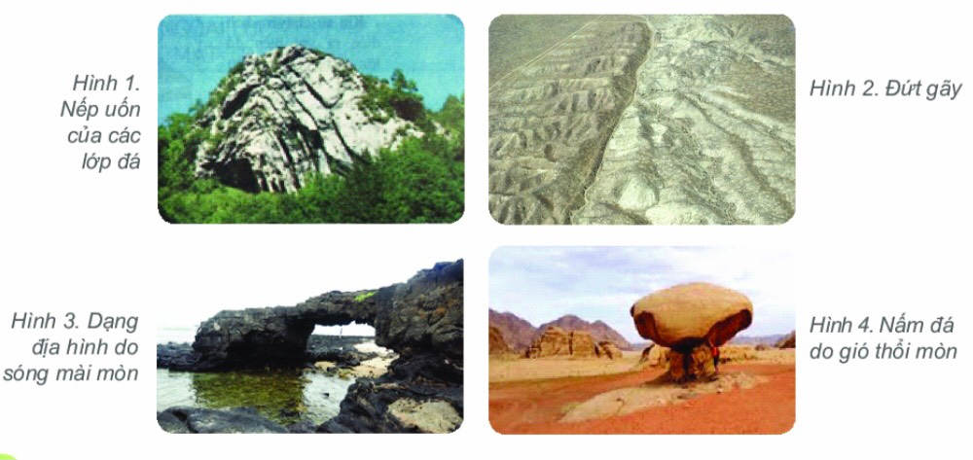
THẢO LUẬN NHÓM (3 phút)
Yêu cầu: Đọc thông tin mục 1 và quan sát hình 1, 2, 3, 4 trong SGK, thảo luận theo cặp đôi và cho biết:
1. Trong các hình 1, 2, 3, 4 hình nào thể hiện tác động chủ yếu của quá trình nội sinh, hình nào thể hiện tác động chủ yếu của quá trình ngoại sinh?
2. Quá trình nội sinh và ngoại sinh tác động khác nhau như thế nào tới sự hình thành địa hình trên Trái Đất?

Slide 13
Hình 1, 2 thể hiện tác động
chủ yếu của quá trình nội sinh
Hình 3, 4 thể hiện tác động chủ
yếu của quá trình ngoại sinh

Slide 16
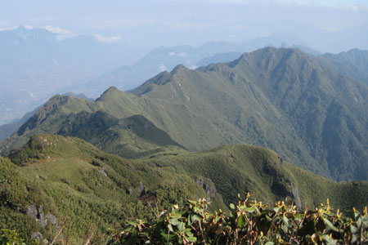
Ở Việt Nam: Do tác động của nội sinh, trong vận động Tân kiến tạo dãy núi Hoàng Liên Sơn (phía Tây Bắc nước ta) được nâng lên

Slide 17
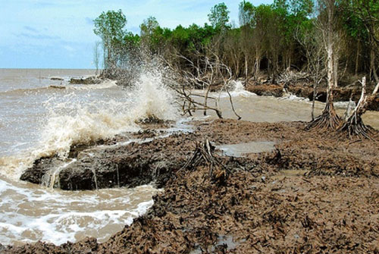

Slide 18
2. Hiện tượng tạo núi
THẢO LUẬN NHÓM (3 phút)
Yêu cầu: Đọc thông tin mục 2 và quan sát hình 5 trong SGK, thảo luận theo cặp đôi và cho biết:
1. Trình bày hiện tượng tạo núi ?
2. Ngoại sinh có vai trò như thế nào trong việc làm biến đổi hình dạng của núi ?

Slide 20
Đỉnh núi Tây Côn Lĩnh: 2419 m

Slide 21
HIỆN TƯỢNG NÚI LỬA PHUN

Slide 22
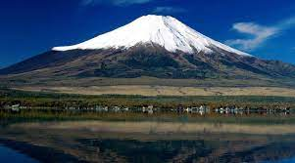

Slide 24
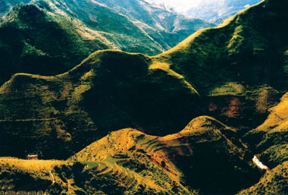

Slide 25
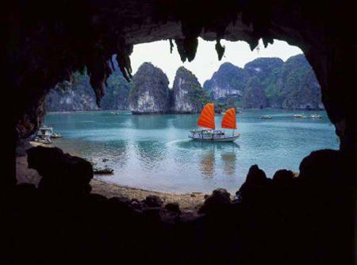
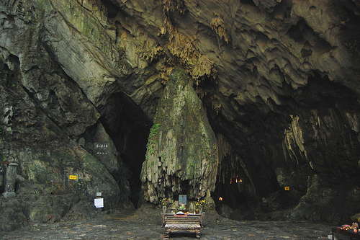
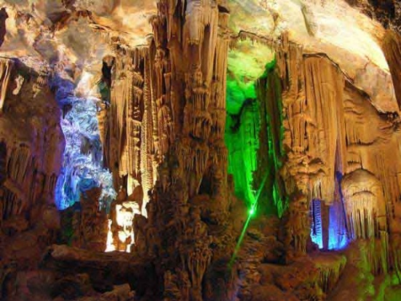
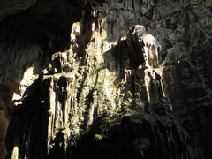
1. Hang Đầu Gỗ - Hạ Long
2. Động Hương Tích – Hà Nội
3. Động Phong Nha - Quảng Bình
4. Động Tam Thanh - Lạng Sơn

Slide 26
2. Hiện tượng tạo núi
- Nội sinh là yếu tố chính trong quá trình thành tạo núi, ngoài ra núi cũng chịu các tác động của quá trình ngoại sinh. Qua thời gian, dưới tác động của ngoại sinh (dòng chảy, gió, nhiệt độ,...) làm thay đối hình dạng của núi: các đỉnh núi tròn hơn, sườn núi bớt đốc, độ cao giảm xuống...

Slide 28
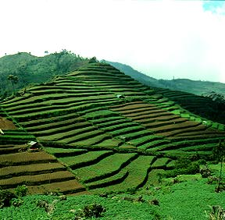
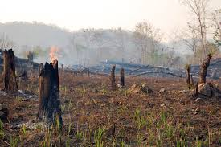
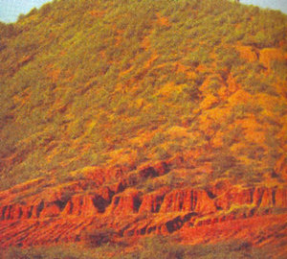
Em hãy nêu một số ví dụ về tác động của con người (tác động tích cực và tác động tiêu cực) trong việc hình thành địa hình bề mặt Trái Đất
Tác động tích cực
Sản xuất nông nghiệp, công nghiệp…
Tác động tiêu cực

Slide 29
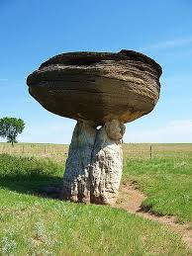
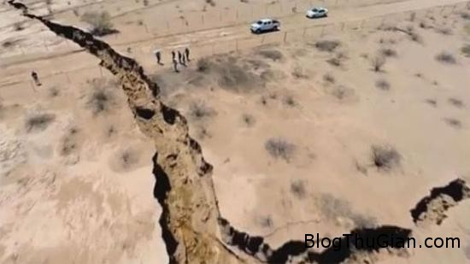
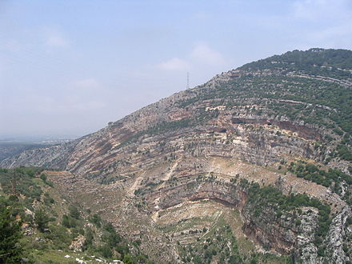
Quan sát ảnh, cho biết ảnh nào là những tác động do nội lực? ảnh nào là tác động do ngoại lực?
B
C
Đá bị mòn
Đứt gãy
E
Uốn nếp

Slide 30












N
Ộ
I
L
Ự
C
N | Ú | I | L | Ử | A
A
Đ | Ộ | N | G | Đ | Ấ | T
B
N | G | O | Ạ | I | L | Ự | C
C
L | Ậ | P | T | R | Ạ | M | D | Ự | B | Á | O
D
X | Â | M | T | H | Ự | C
E
M | Ắ | C | M | A
F
Câu 5: Quá trình làm biến đổi bề mặt địa hình do tác động
của nước chảy và gió?
Câu 6: Phần vật chất nóng chảy ở bên trong của núi lửa.
Câu 3: Lực sinh ra ở bên ngoài, trên bề mặt Trái Đất?
Câu 4: Một biện pháp để hạn chế tác hại do động đất gây ra?
Câu 1: Đây là hình thức phun trào Măcma ở dưới sâu lên
mặt đất.
Câu 2: Hiện tượng làm các lớp đất đá gần mặt đất bị rung
chuyển?
Ô CHỮ HÀNG DỌC: ĐÂY LÀ NGUYÊN NHÂN GÂY NÊN NÚI LỬA VÀ ĐỘNG ĐẤT.

Slide 31
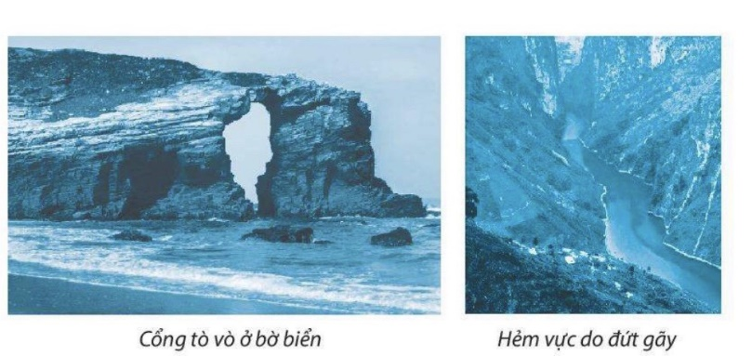
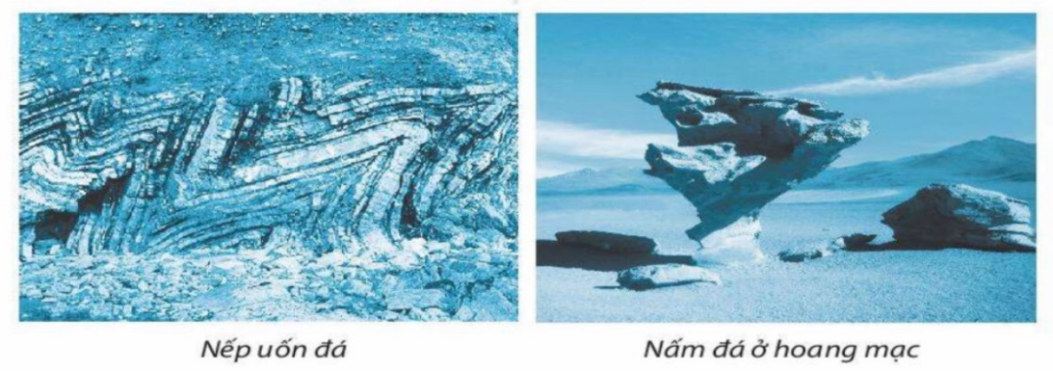
LUYỆN TẬP
1. Cho biết các dạng địa hình dưới đây, dạng địa hình nào hình thành do quá trình nội sinh, dạng địa hình nào hình thành do quá trình ngoại sinh

Slide 32
LUYỆN TẬP
1. Cho biết các dạng địa hình dưới đây, dạng địa hình nào hình thành do quá trình nội sinh, dạng địa hình nào hình thành do quá trình ngoại sinh
- Dạng địa hình, hình thành do quá trình nội sinh: Nếp uốn đá, Hẻm vực do đứt gãy.
- Dạng địa hình, hình thành do quá trình ngoại sinh: Nấm đá ở hoang mạc, Cổng tò vò ở bờ biển.

Slide 33
LUYỆN TẬP
3. Nêu tác động đồng thời của quá trình nội sinh và quá trình ngoại sinh trong hiện tượng tạo núi.
Quá trình nội sinh và quá trình ngoại sinh tác động đồng thời trong quá trình tạo núi. Trong khi nội sinh là nguyên nhân chính hình thành dạng địa hình núi thì ngoại sinh có tác động làm thay đổi hình thái của địa hình núi ban đầu.

Slide 34

Bài tập về nhà
Thu thập thông tin, hình ảnh về một số dạng địa hình do gió, nước,…tạo thành và chia sẻ với bạn.

Slide 35



Học bài và nghiên cứu trước bài 12: Núi lửa và Động đất theo gợi ý:
+ Tìm hiểu về động đất và núi lửa và nguyên nhân của hiện tượng.
+ Tìm kiếm thông tin về thảm họa động đất và núi lửa gây ra.
+ Cách ứng phó khi có động đất và núi lửa.

